Slide 1
Формирование функциональной грамотности на уроках физики
Учитель физики ГБОУ СОШ с. Мосты Игнатьева О.В.

Slide 4
А. Р. Беляев. «Человек-амфибия».
«Ихтиандр опускался всё глубже и глубже в сумеречные глубины океана. Ему хотелось быть одному, прийти в себя от новых впечатлений, разобраться во всем, что он узнал и увидел. Он заплыл далеко, не задумываясь об опасности. Он хотел понять, почему он не такой как все, чуждый морю и земле.
Он погружался всё медленнее. Вода становилась плотнее, она давила на него, дышать становилось всё труднее. Здесь стояли густые зелёно- серые сумерки. Морских обитателей было меньше, и многие из них были неизвестны Ихтиандру - он еще никогда не опускался так глубоко.»
? ? 1. В чём настоящая причина того, что Ихтиандру стало трудно
дышать на глубине?
2. На какую глубину может погружаться не тренированный
человек, если уже при давлении в 2 атмосферы находясь в воде,
человек испытывает тошноту и головокружение?

Slide 5
РЕШЕНИЕ:
р = р_{а} + р_{в}
р = g ρ h
h = р / g ρ
р_{в} = р – р_{а} = 2 ат – 1 ат = 1 ат = 101300 Па
= 10 м
Ответ: не более 10 м.

Slide 6
Каждые 10 м погружения увеличивают давление на 1 атмосферу. На глубине всего 3 м диафрагме уже не хватает сил, чтобы расширить легкие, преодолевая давление воды.
При давлении в 2 атмосферы человек уже испытывает тошноту и головокружение.
Уже на глубине 30 м ныряльщик испытывает на себе давление в 4 бар ( 400000 Па). При резком подъеме из зоны высокого давления на глубине ныряльщик в условиях нормального атмосферного давления получает кессонную болезнь. Кессонная болезнь проявляется кожным зудом и сильной болью в суставах и мышцах. При более резких подъемах с глубины появляется головокружение, паралич всего тела, потеря сознания, может наступить смерть. Это все происходит за несколько секунд.

Slide 8
В 2002 году французский фридайвер Лоик Леферм установил поистине удивительный рекорд. Без акваланга он погрузился на глубину 162 метра. До этого его же рекорд был 137 метров. В 2004 году Лоик Леферм решил установить еще один рекорд. Он погрузился на глубину 171 метр, но выплыть так и не смог.

Slide 9
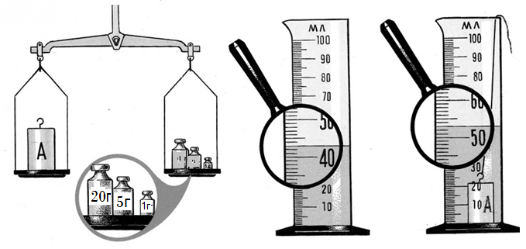
Задача 2. Рабочему для изготовления детали предоставили алюминиевую заготовку. Внутри алюминиевой заготовки во время литья могут оставаться пустоты. Имеются ли пустоты в данной заготовке? Используя результаты лабораторных исследований, ответьте на поставленный вопрос.
Данную задачу можно рассмотреть с учащимися, предоставив им выполнить практическую часть самостоятельно или по готовому рисунку.

Slide 10
РЕШЕНИЕ: 1. Определяем объем воды в сосуде без тела V₁ 2.Определяем объем воды с телом V₂ 3. Находим объем тела: V_{т} = V₂ – V₁ 4. Переводим объем из мл в см³ 5. Определяем массу тела m в г. 6. Рассчитываем плотность ρ в г/см³ 7. Определяем с помощью таблицы плотность алюминия и сравниваем результаты. 8. Делаем вывод.

Slide 11
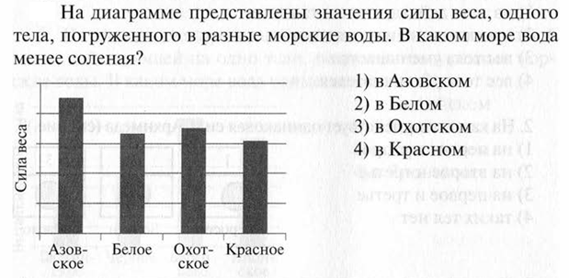
Задача 3

Slide 12
РЕШЕНИЕ:
F_{A} = g ρ_{ж} V_{т}
F_{выт} = F_{А}
Р _{в воде} = Р _{в воздухе} – F_{А}
Т.к. сила Архимеда F_{А} зависит от плотности жидкости ρ_{ж}, а плотность жидкости будет меньше там, где вода менее соленая, то вес тела Р в такой воде будет больше.
Ответ: в Азовском море.

Slide 13
Задача 4
На расстоянии 40 м от пешехода движется автомобиль со скоростью 36 км/ч. Успеет ли пешеход перейти дорогу шириной 6 м двигаясь со скорость 1,5 м/с?
Решение: 1) 36 км/ч = 10м/с. 2) 40м : 10 м/с = 4с - время, которое потребуется автомобилю, чтобы поравняться с пешеходом. 3) а) 6м : 1,5 м/с = 4 с - время которое необходимо пешеходу чтобы пересечь дорогу.
или
в) 1,5 м/с * 4с = 6м – путь, который может за это время пройти пешеход
Ответ:
Анализируя, можно сделать вывод, что пешеход успевает пересечь дорогу.
Но !

Slide 14
Задача 5
Занятия в школе начинаются в 8³⁰ ч. Петя должен прийти за 15 минут до звонка на первый урок. По пути он зашел за Викой, которая ждала его у своего дома. От дома Пети до Викиного дома - 200 метров. В какое время должен выйти из дома Петя, если он будет перемещаться со скоростью
5 км/ч (Вика живет на расстоянии 800 метров от школы).
(Начертите карту маршрута, используя масштаб 1 : 5000)
Ответ: не позднее 8 ч.

Slide 15
Рефлексия содержания учебного материала
1. Сегодня я узнал…
2. Было интересно…
3. Было трудно…
4. Я выполнял задания…
5. Я понял, что…
6. Теперь я могу…
7. Я почувствовал, что…
8. Я приобрел…
9. Я научился…
10. У меня получилось …
11. Я смог…
12. Я попробую…
13. Меня удивило…
14. Урок дал мне для жизни…
15. Мне захотелось…

Slide 17
Спасибо за работу!

